Slide 1
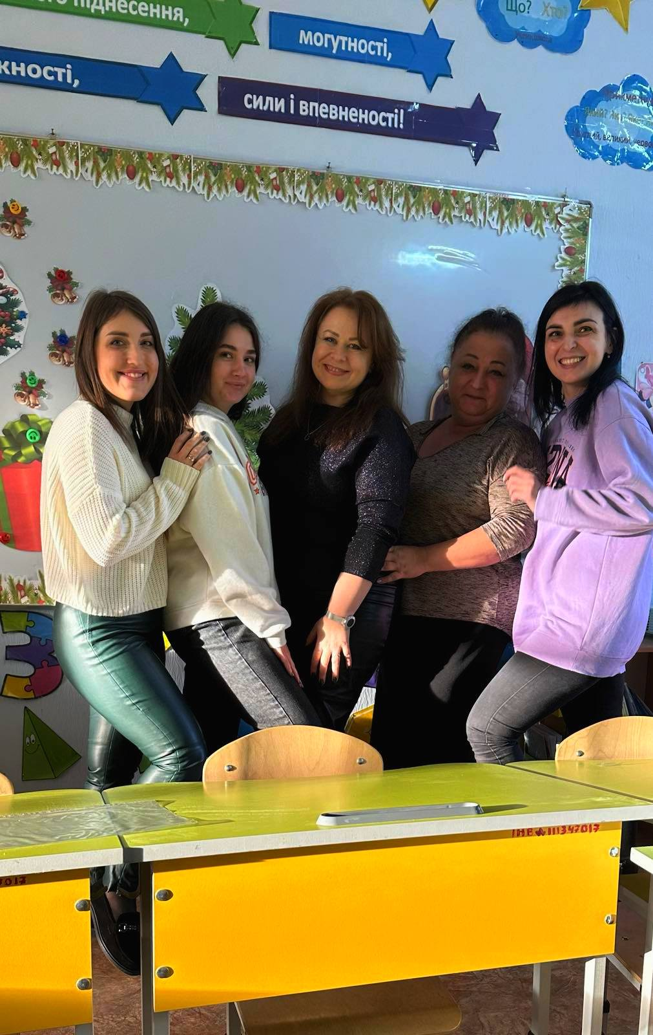
Діяльнісний підхід
Діяльнісний підхід - це підхід до навчання, що акцентується на активній участі учнів у процесі навчання та виконанні реальних завдань.
О

Slide 2
Основні поняття про діяльнісний підхід
Діяльнісний підхід передбачає активну участь учнів у процесі навчання, сприяє розвитку творчих навичок та обробки інформації. Він орієнтується на благо взаємодії та вирішення реальних проблем.

Slide 3
Принципи діяльнісного підходу
1
Активність
2
Співробітництво
Учні активно залучаються до участі в навчальних процесах та самостійно їх організовують.
Створюються умови для спільної роботи, комунікації та взаємодії між учнями.
3
Реальність
Діяльність учнів спрямована на звернення із реальними інтересами, проблемами і завданнями.

Slide 4
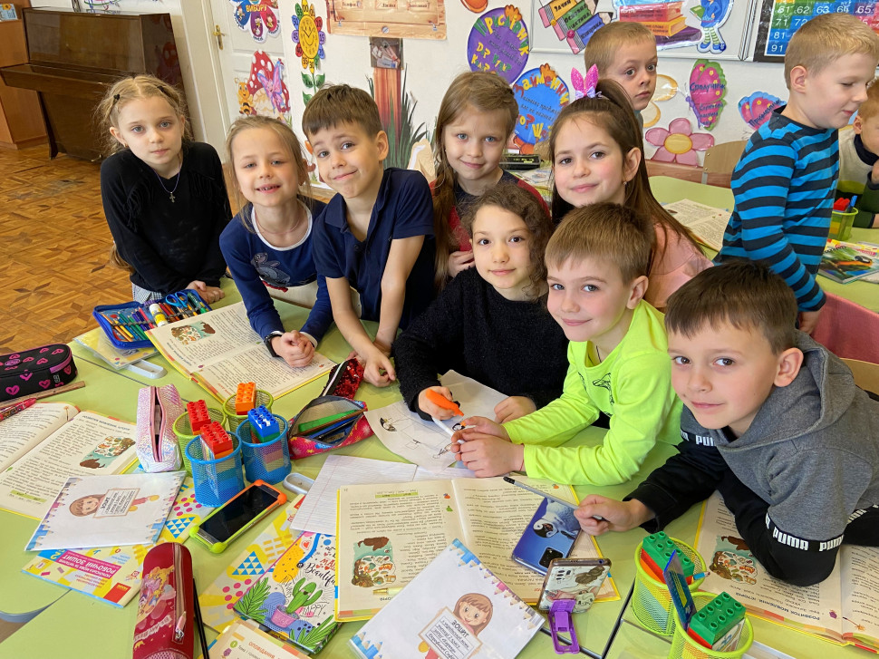
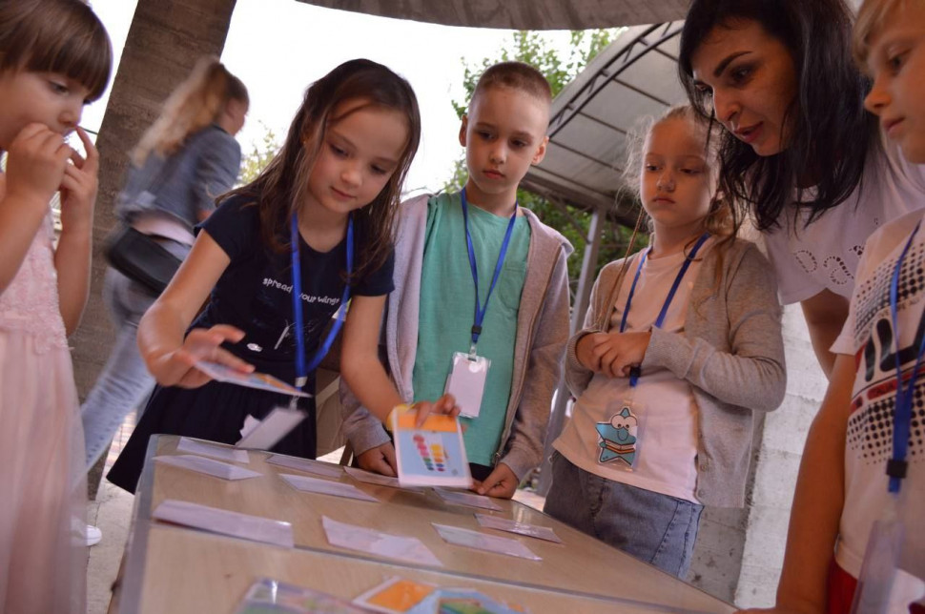
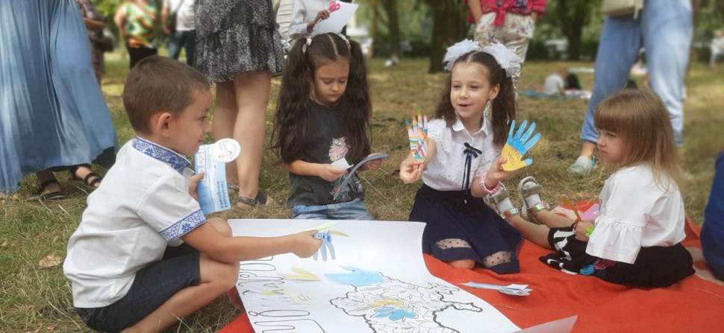

Slide 5
Впровадження діяльнісного підходу в освітньому процесі
1
Етап підготовки
Аналіз програми та розробка планування, створення необхідного матеріалу та методичних посібників.
2
Етап впровадження
Організація уроків та позакласних заходів, підготовка матеріалів для діяльності учнів.
3
Етап оцінювання
Підбиття підсумків, контроль рівня засвоєння навчального матеріалу, оцінювання учнівських досягнень.

Slide 6
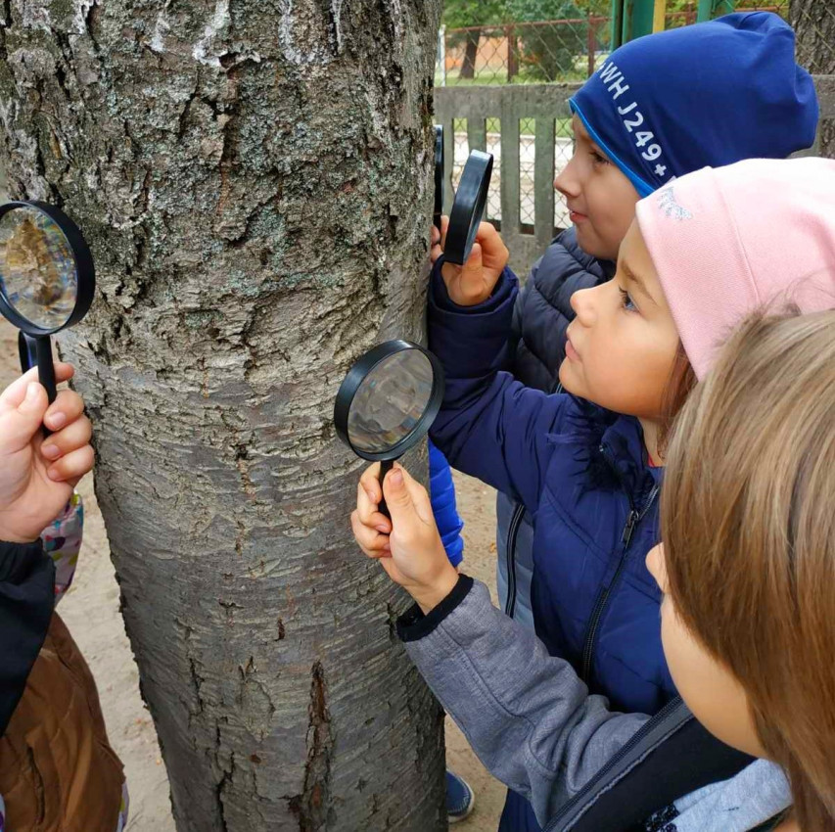
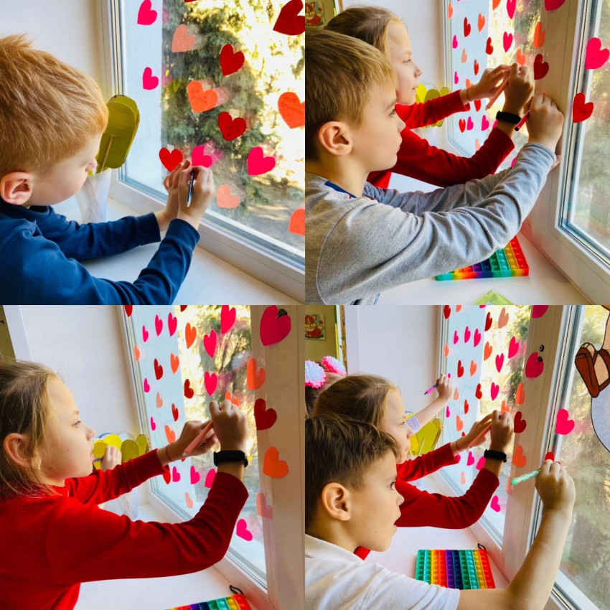
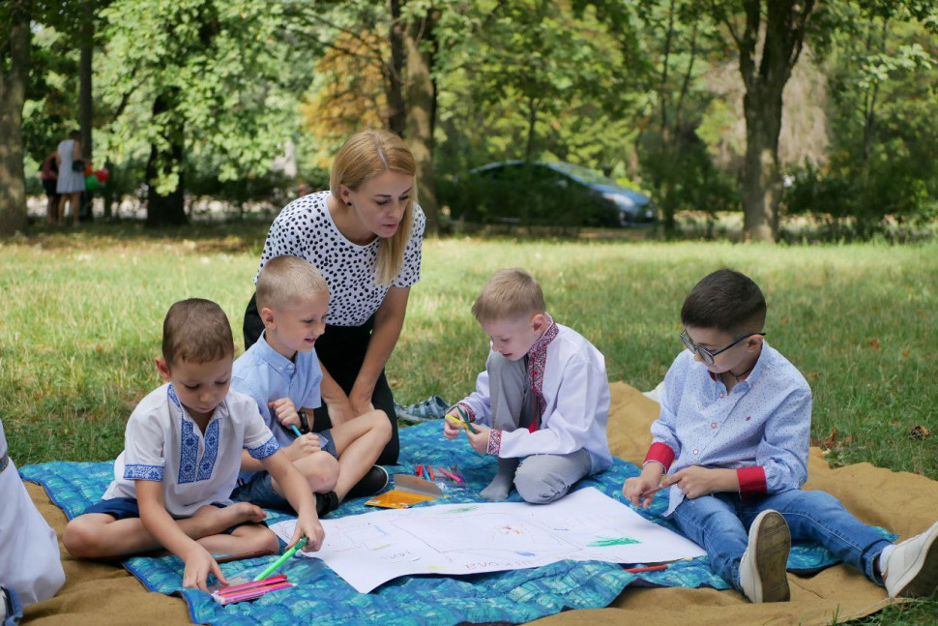
Оцінювання та відстежування результатів використання діяльнісного підходу
Інтерактивні методи оцінювання
Самооцінка
Групове оцінювання
Учні оцінюють свій рівень засвоєння матеріалу, відстежують свій прогрес та виявляють потреби у подальшій допомозі.
Учні оцінюють роботу та спільний внесок учасників групи для здобуття знань та виконанні завдань.
Використання вправ, після яких учні висловлюють свої думки, відповідають на запитання та обговорюють матеріал.

Slide 8
Переваги та недоліки діяльнісного підходу в освіті
Переваги
Недоліки
Залучення до навчання
Високі вимоги до вчителя
Розвиток творчих навичок
Обмежена кількість матеріалу
Практична спрямованість
Часові витрати

Slide 9
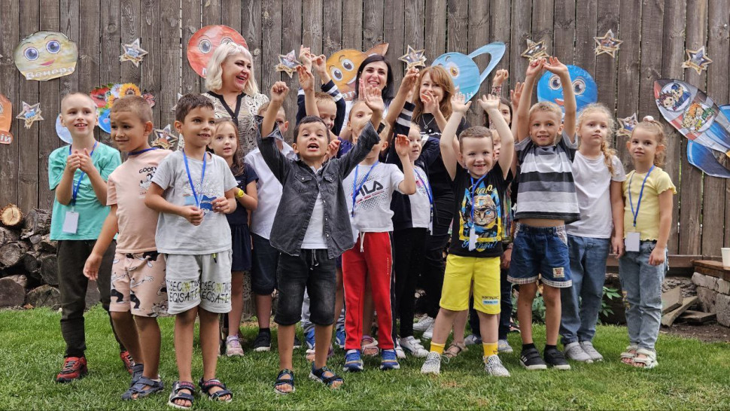
Заключні слова та висновки
Діяльнісний підхід в освіті є важливим для забезпечення ефективного навчання та розвитку учнів. Незважаючи на деякі недоліки, він сприяє підвищенню мотивації та позитивному ставленню до навчання. Застосувавши діяльнісний підхід у класі, вчителі можуть стимулювати активну участь учнів та сприяти їхньому повноцінному розвитку.

